Slide 1
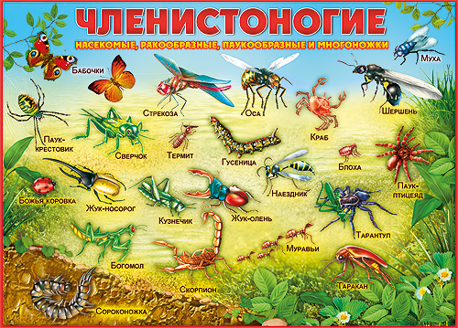
Брейн ринг

Slide 2
Строение | Функция | Класси - фикация | Значение | Командное
1 | 1 | 1 | 1 | 1
2 | 2 | 2 | 2 | 2
3 | 3 | 3 | 3 | 3
4 | 4 | 4 | 4 | 4
5 | 5 | 5 | 5 | 5
6 | 6 | 6 | 6 | 6
7 | 7 | 7 | 7 | Условия игры

Slide 3
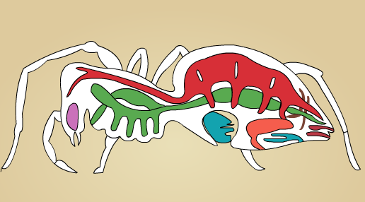
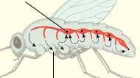
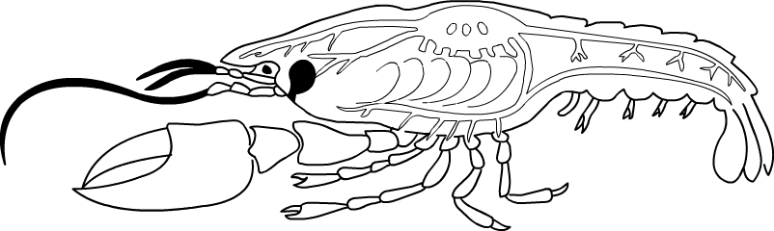







В чем сходство и отличие в строении кровеносной системы пауков, раков, насекомых?

Slide 4
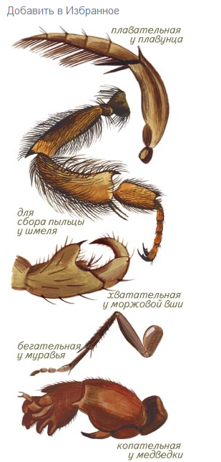
Назовите виды конечностей
насекомых.
Приведите примеры у каких
насекомых такие
конечности.

Slide 5
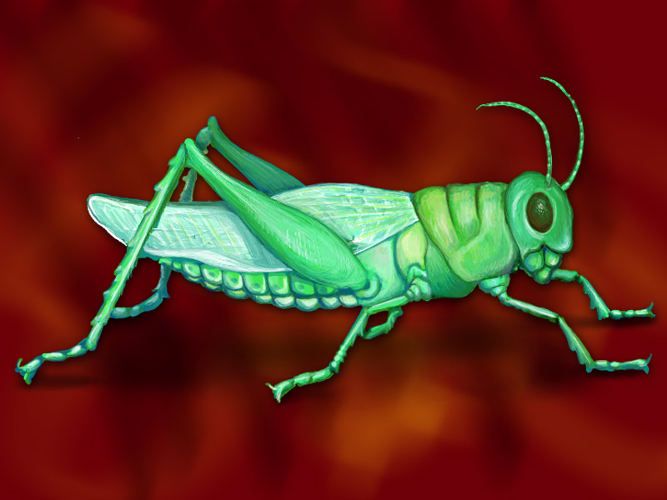
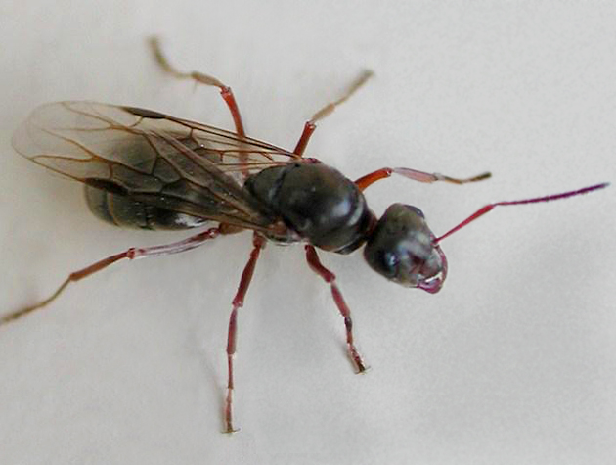
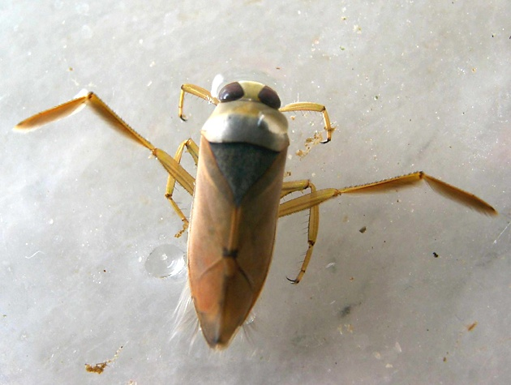
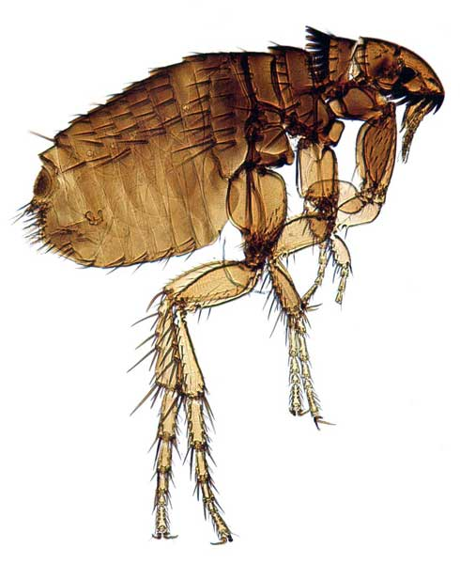
Какую функцию выполняют конечности насекомых, изображенных на рисунке?

Slide 6
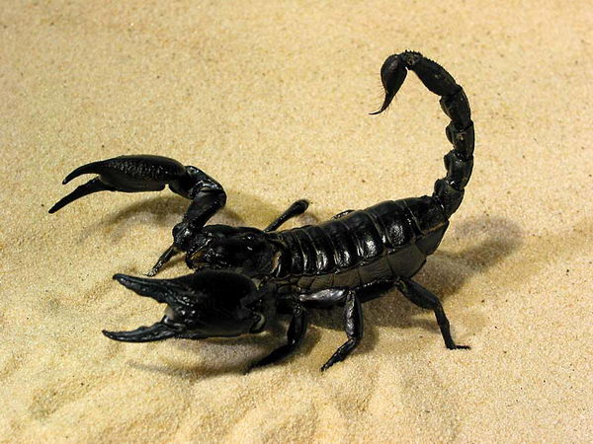
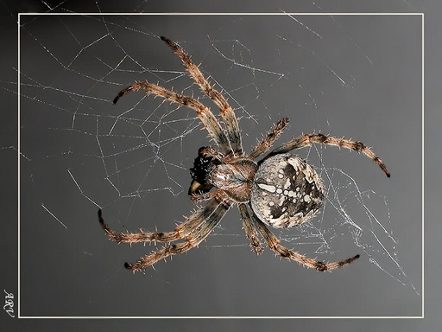
В чем отличие во внешнем строении паука-крестовика и скорпиона?

Slide 7
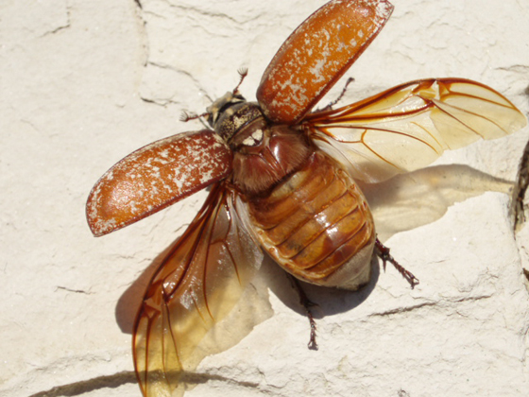
Чем образован наружный скелет членистоногих.
Какую функцию он выполняет?

Slide 8
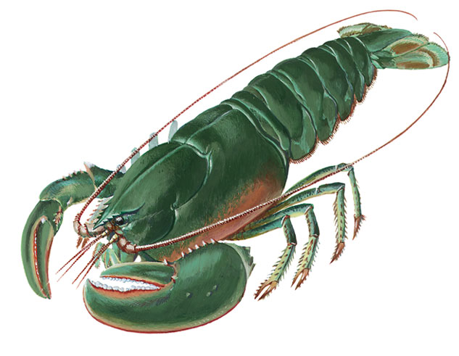
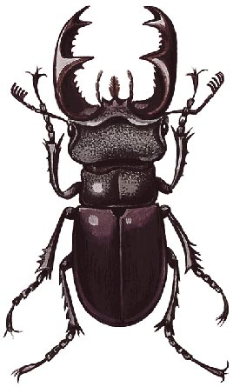
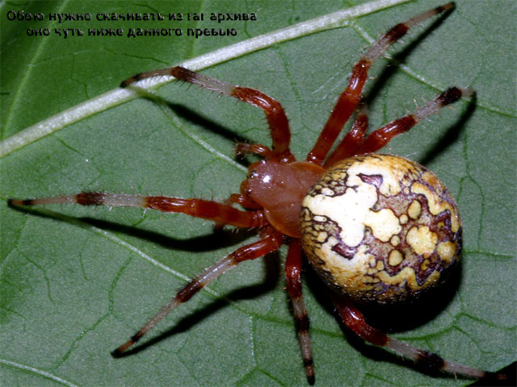
Назовите характерные признаки паукообразных, ракообразных, насекомых.

Slide 9
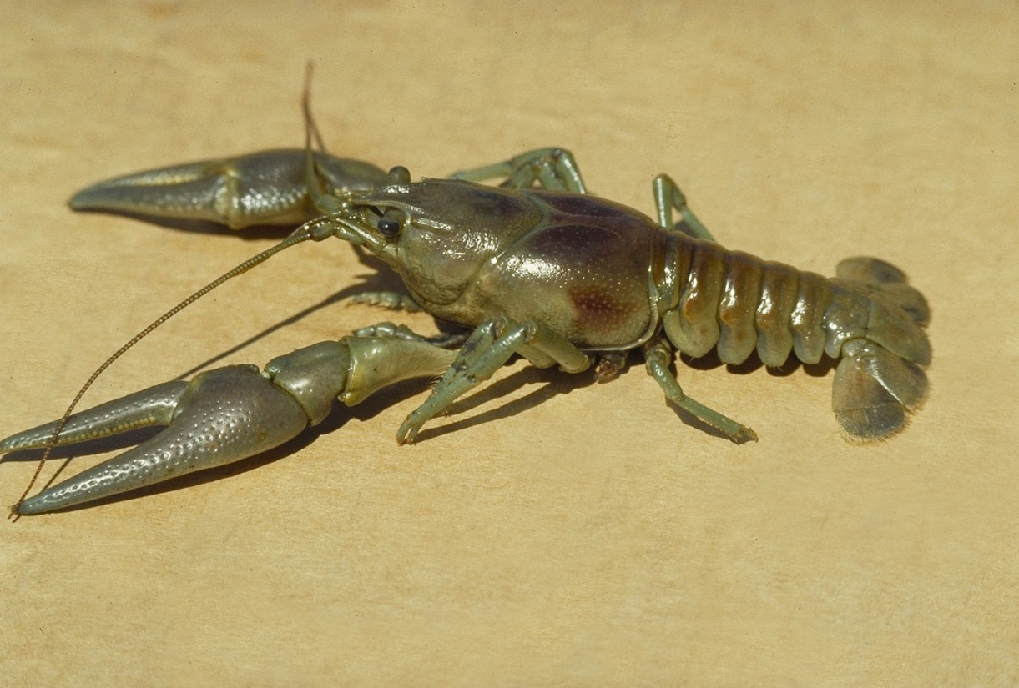
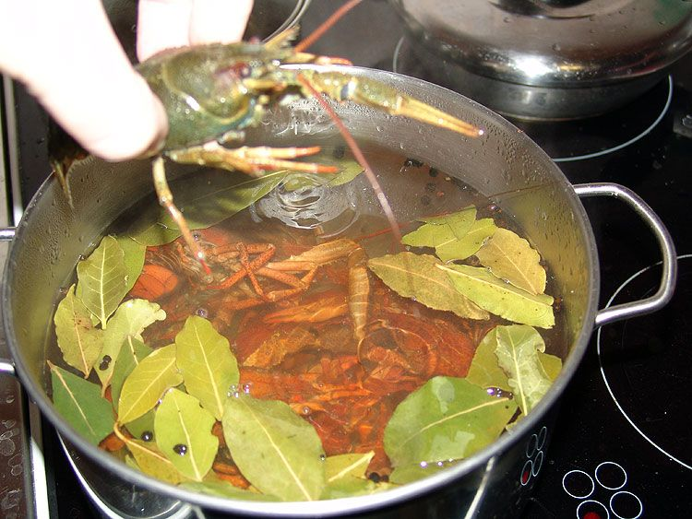
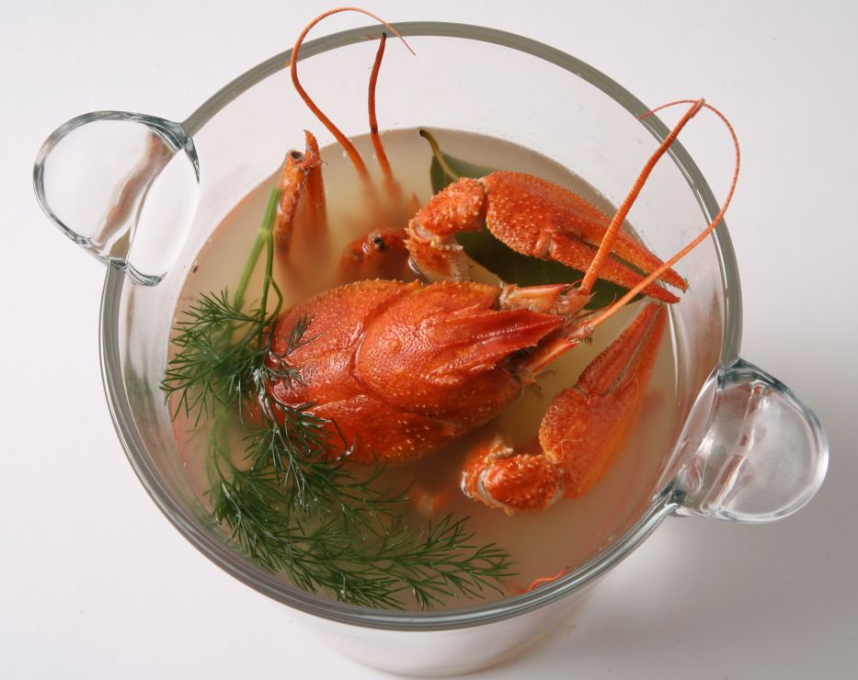
Жил на свете любопытный рак. Как-то решил он проверить что там у хозяйки в кастрюле варится и плюхнулся в нее. Смотрит, а там таких любопытных полно. Стыдно ему стало за свое любопытство, вылез , глянул в зеркало, а он – то красный стал!
Почему рак покраснел?

Slide 10
Как приспособился охотиться паук-крестовик? Как паук плетет ловчую сеть?

Slide 11
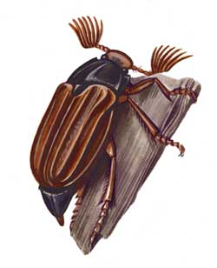
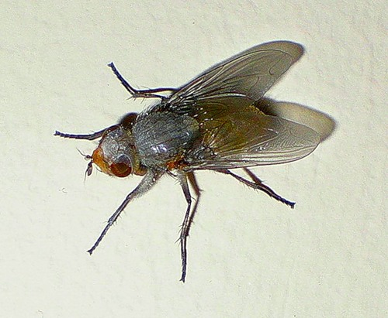
Назовите органы расположенные на груди у насекомых. Какую функцию они выполняют

Slide 12
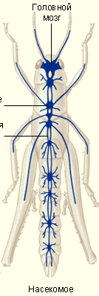
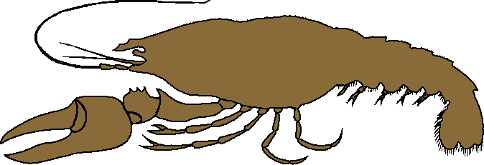
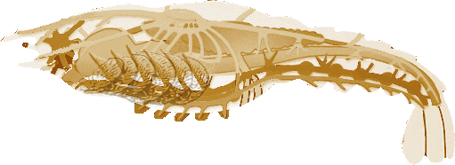

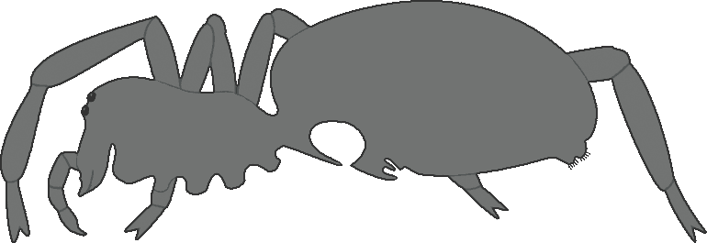
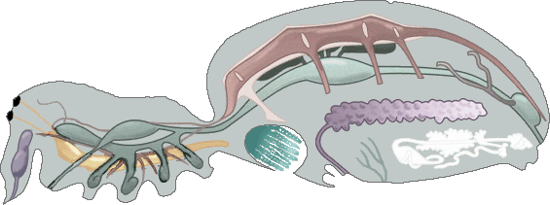


Назовите вид нервной системы членистоногих. Каково ее строение?

Slide 13
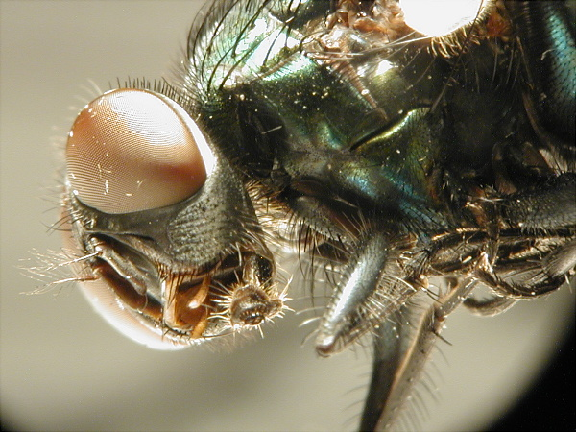
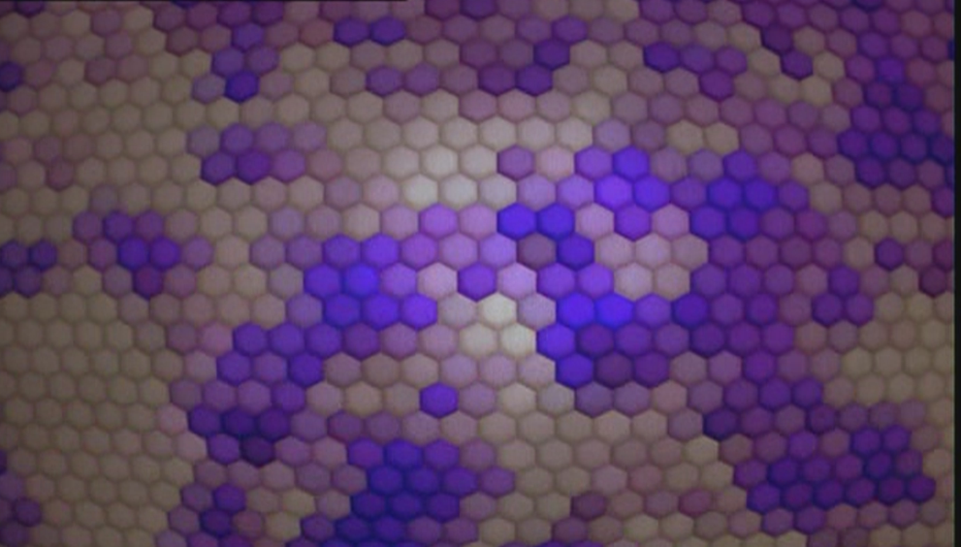
На рисунке показаны глаза хорошо нам всем знакомой – мухи. Вы знаете, что к ней очень трудно подобраться. Почему? Как устроены глаза насекомых?

Slide 14
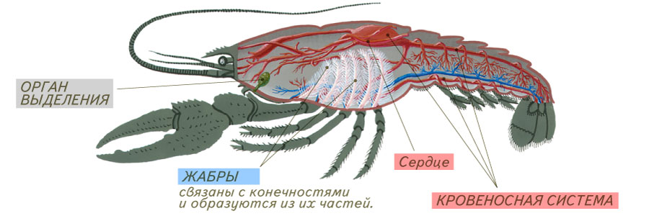
Как устроена и какую функцию выполняет кровеносная система членистоногих?

Slide 15
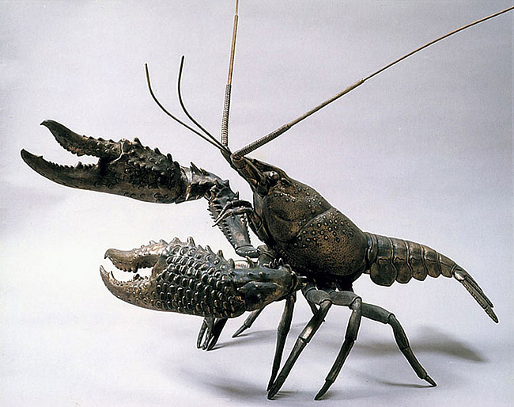
Какую функцию выполняют антенны и антенулы?

Slide 16
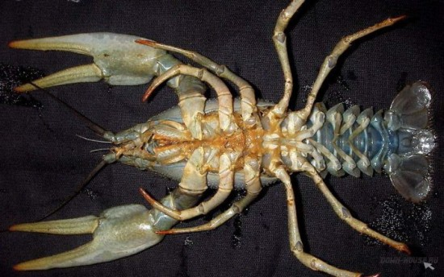
Какие функции выполняют различные конечности речного рака?

Slide 17
Запишите классификацию типа Членистоногие
Царство Животные
Подцарство Многоклеточные
Тип Членистоногие
Класс Ракообразные
Класс Паукообразные
Класс Насекомые

Slide 18
Запишите классификацию класса ракообразных
Тип Членистоногие
Класс Ракообразные
Отряд Десятиногие Отряд Веслоногие
Отряд Листоногие
Отряд Равноногие Отряд Усоногие
Отряд Разноногие

Slide 19
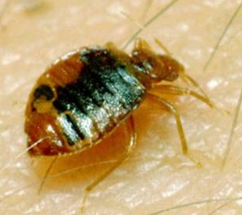
Запишите классификацию вида клоп постельный.
Царство Животные
Подцарство Многоклеточные
Тип Членистоногие
Класс Насекомые
Отряд Клопы
Семейство
Род Клоп
Вид Клоп постельный

Slide 20
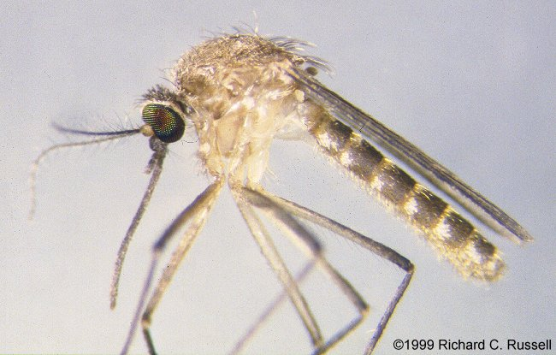
Запишите классификацию вида комар обыкновенный
Царство Животные
Подцарство Многоклеточные
Тип Членистоногие
Класс Насекомые
Отряд Двукрылые
Семейство
Род комар
Вид Комар обыкновенный

Slide 21
Рак
Скорпион
К каким классам и отрядам они относятся? Докажите.

Slide 22
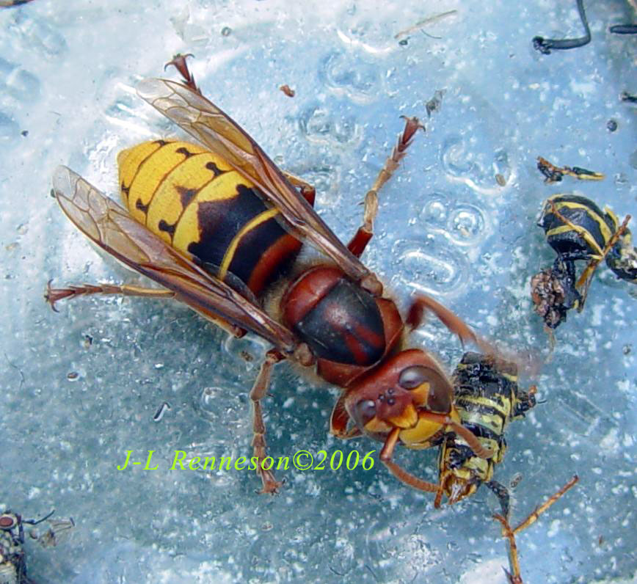
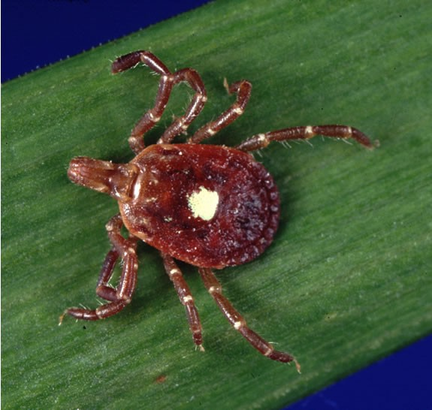
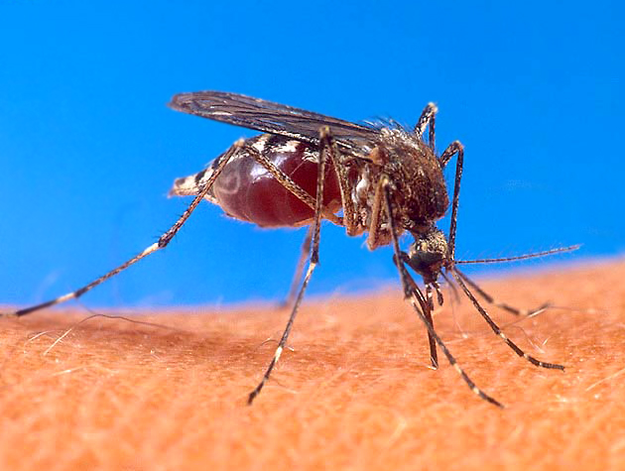
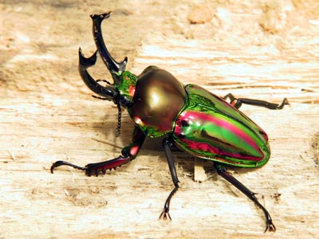
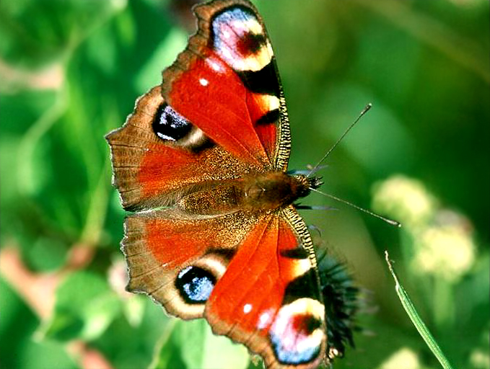
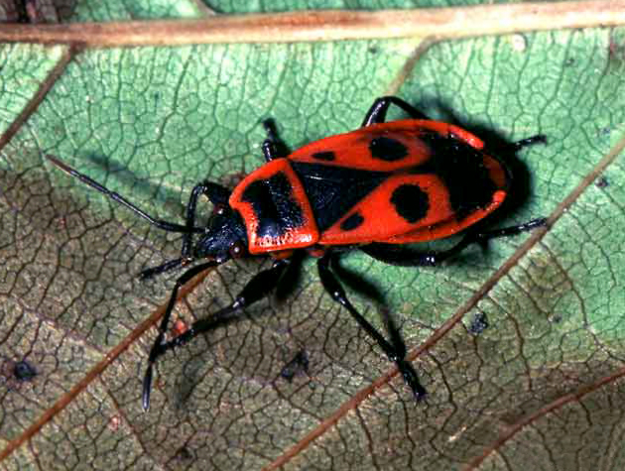
Назовите отряды класса насекомых и их представителей

Slide 23
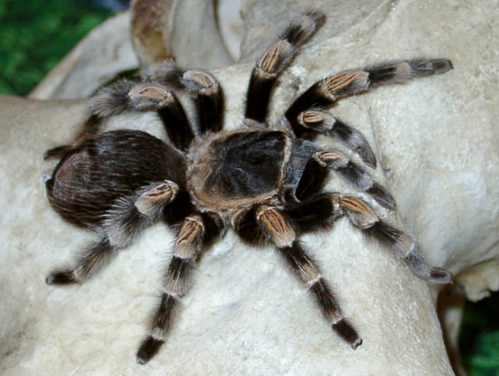
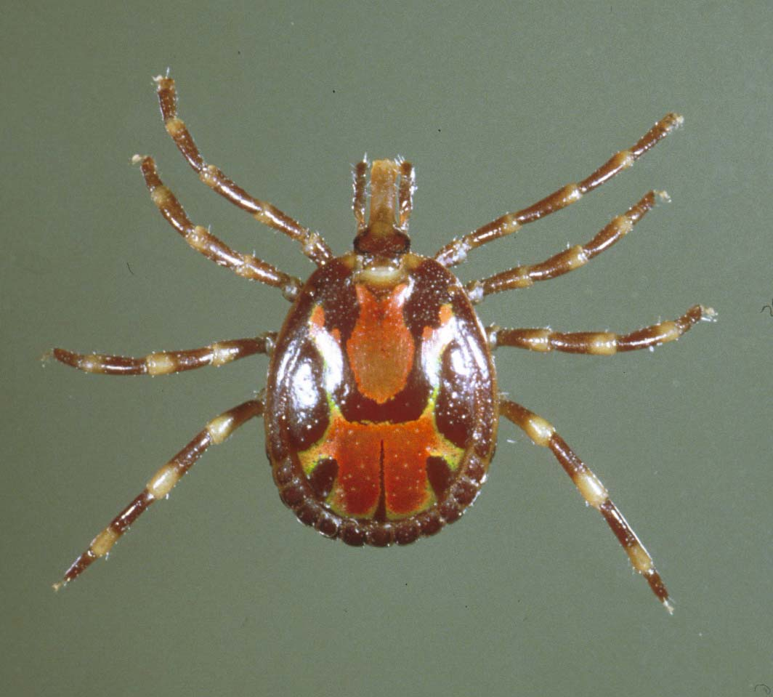
Запишите классификацию класса паукообразных

Slide 24
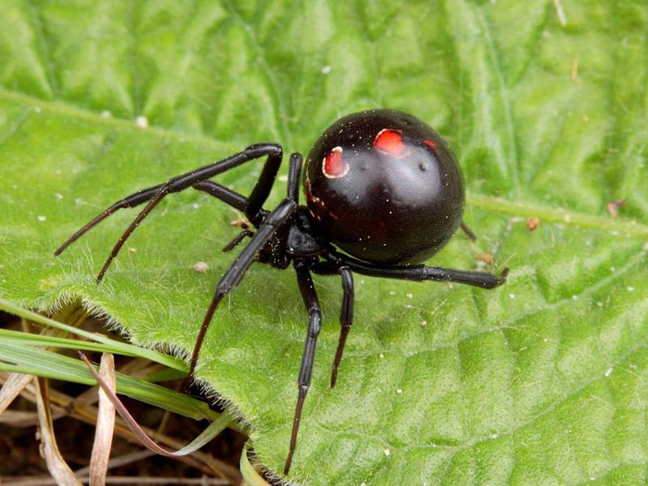
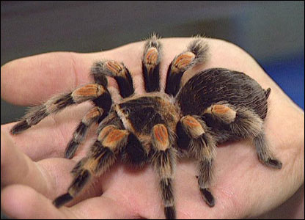
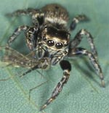
Каких ядовитых пауков вы знаете? Чем они полезны?
тарантул
каракурт
Черная вдова

Slide 25
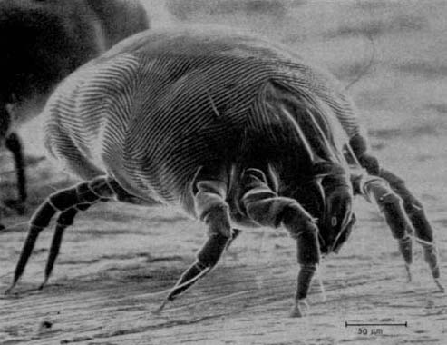
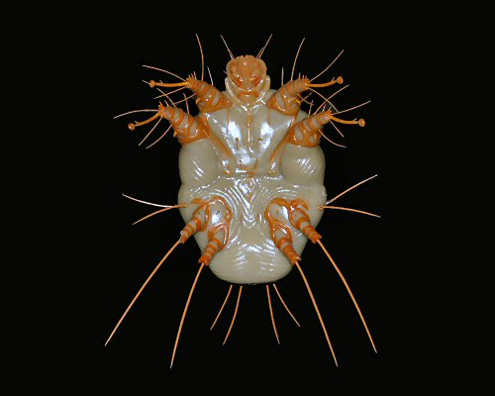
Кто является возбудителем чесотки. Как себя защитить от чесоточного клеща?

Slide 26
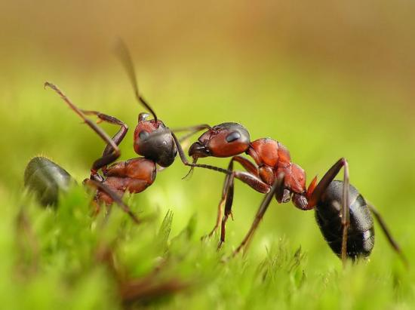
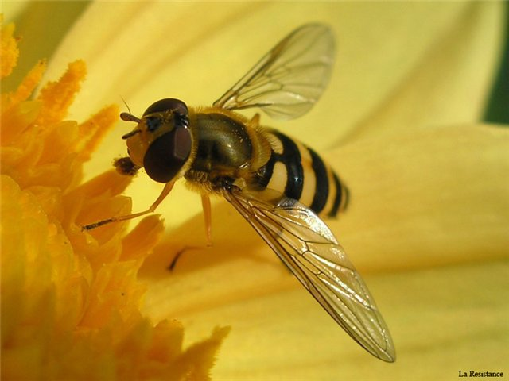
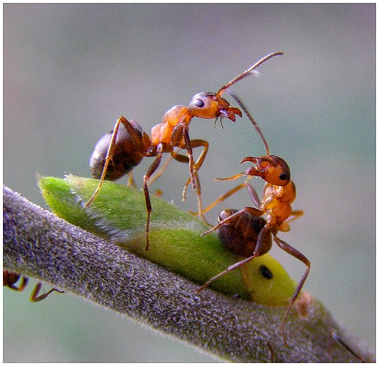
Каких общественных насекомых вы знаете, и почему их так называют?

Slide 27
Почему раков называют санитарами водоемов?

Slide 28
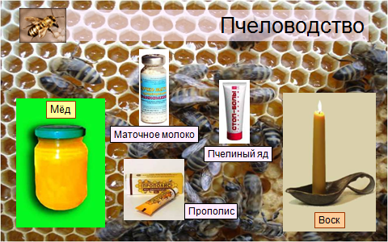
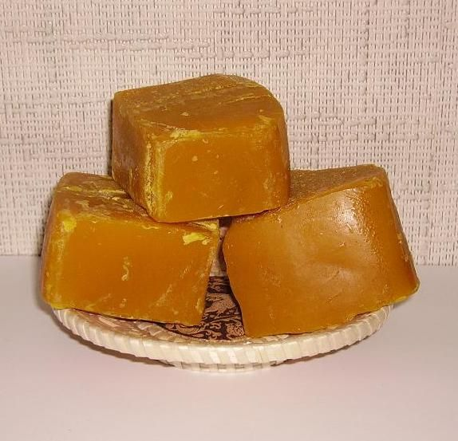


Какую роль играют пчелы в жизни человека?

Slide 29







Какова роль насекомых в природе и для человека?

Slide 30




Собрались ребята в лес. Мама попросила надеть длинные брюки, рубашку с рукавами и кепку. Мальчишки возмутились: «Жарко ведь. - Ничего, пар костей не ломит, зато безопасно.» Не послушали, а зря.
Какие меры предосторожности вы знаете для защиты от поражения клещом?

Slide 31

Назовите все отличительные признаки клопа от клеща?
К каким классам они относятся?
Клещ Клоп

Slide 32

Придумайте сказку об этом животном

Slide 33
Закончить предложение
Покров тела членистоногих …….
Тело большинства членистоногих состоит из …… ………, ……………. …………… ………………. .
Органы обоняния большинства членистоногих …………
Органы дыхания членистоногих …………. ……………. ………………. .
Кровеносная система членистоногих ……………. .
У пауков имеются ядовитые ………….. .
Органы выделения у членистоногих представлены …………. ,……………., ………………. .
У десятиногих раков глаза ……………….. .
Усики насекомых - органы …………… и …………… .
У насекомых ……….. пар конечностей.

Slide 34
Заполнить таблицу
Черты строения членистоногих | ракообразные | паукообразные | насекомые
Отделы тела
Число ног
Число усиков
Орган зрения
Особенности строения кровеносной системы
Особенности строения нервной системы
Органы Дыхания
Органы выделения

Slide 35


Каждая команда – это отделение милиции.
Я обращаюсь за помощью в отделение милиции с просьбой отыскать пропавшее животное. Необходимо как можно точнее описать его, т.е. составить «фоторобот».

Slide 36
Конкурс загадок о членистоногих .
«Больше и быстрей».

Slide 37
Условия игры
На подготовку и ответ отводится 1 минута.
На командное задание вместе с подготовкой и ответом – 3 минуты.
Отвечать должен каждый член команды хотя бы 1 раз.
На оценочных листах команда сама фиксирует правильные и неправильные ответы.
Побеждает команда, набравшая большее число баллов.

Slide 38
Строе ние | Функ ция |  | Класси - фикация | Значе ние | Коман дное
1 | 1 |  | 1 | 1 | 1
2 | 2 |  | 2 | 2 | 2
3 | 3 |  | 3 | 3 | 3
4 | 4 |  | 4 | 4 | 4
5 | 5 |  | 5 | 5 | 5
6 | 6 |  | 6 | 6 | 6
7 | 7 |  | 7 | 7 | Условия игры

